Slide 1
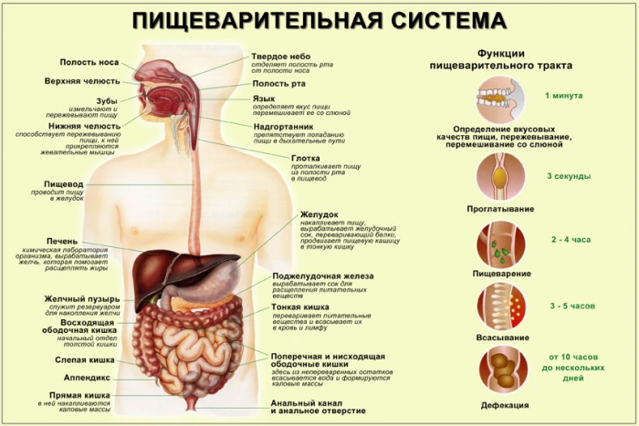
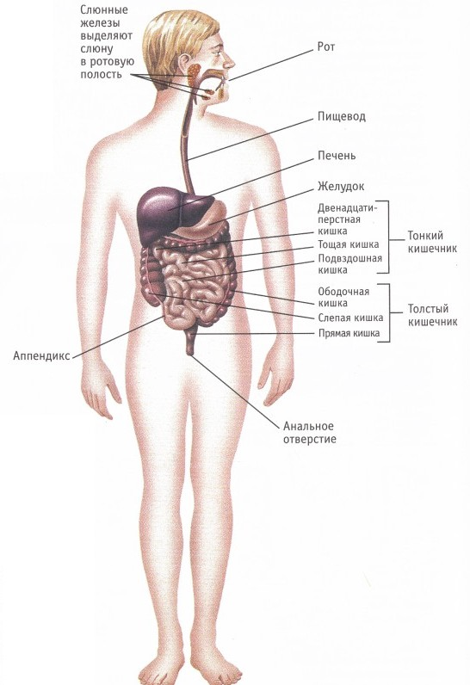
Возрастные особенности пищеварительной системы

Slide 2
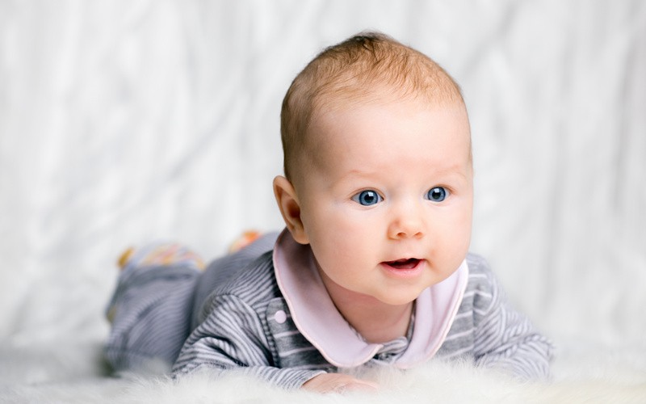
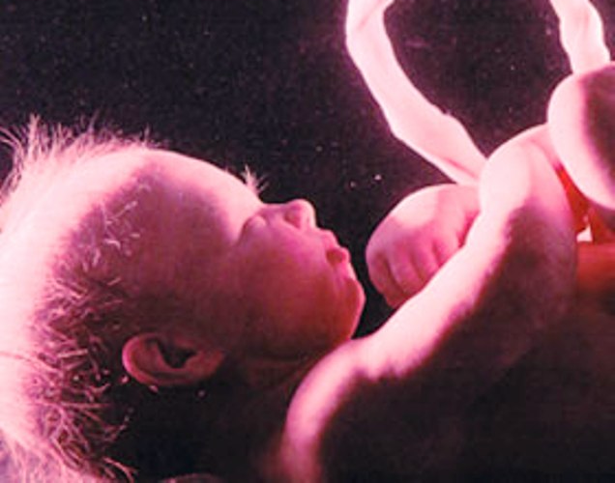
В период внутриутробного развития функции органов пищеварения выражены слабо в связи с отсутствием пищевых раздражителей, стимулирующих секрецию их желез. Околоплодная жидкость, которую плод заглатывает со второй половины внутриутробного периода развития, является слабым раздражителем пищеварительных желез. В ответ на это они выделяют секрет, переваривающий небольшое количество белков, содержащихся в околоплодной жидкости.
Секреторная функция пищеварительных желез усиленно развивается после рождения под влиянием раздражающего действия пищевых веществ, вызывающих рефлекторное выделение пищеварительных соков.

Slide 3
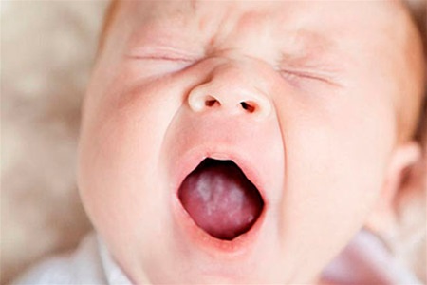
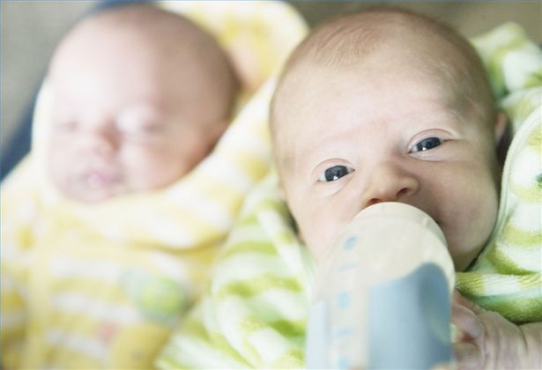
Ротовая полость
Уже в период внутриутробного развития полностью формируется морфологическая основа сосательного рефлекса. 5-месячному плоду свойственны сосательные и глотательные движения. Новорожденный может сосать и глотать тотчас же после рождения.Сосательные рефлекс возникаете у него даже при механическом раздражении кожи губ и лица. Строение ротовой полости ребенка приспособлено к осуществлению акта сосания. Когда ребенок берет в рот сосок, образуется плотно замкнутое пространство. При сосании в полости рта создается отрицательное давление, достигающее 40-100 мм рт.ст., что способствует отсасыванию молока из груди матери.
Новорожденному свойственна некоторая сухость слизистой оболочки полости рта, так как слизистые и серозные железы функционально еще не вполне развиты. В течение первых 6 недель они выделяют небольшое количество слюны. Затем слюноотделение постепенно усиливается под влиянием пищевых раздражителей и возникает условно рефлекторное отделение слюны на вид и запах пищи, на положение при кормлении. В слюне содержится амилаза, но переваривающая сила ее мала.

Slide 4
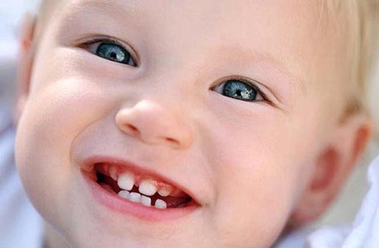
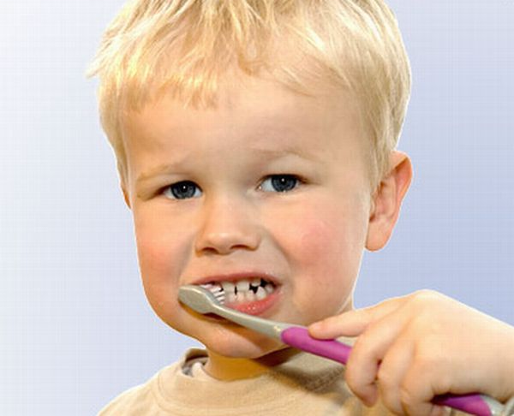
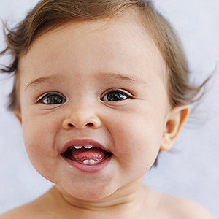

Зубы закладываются еще в утробном периоде и развиваются в толще челюсти. У ребенка на 6–8 месяце жизни начинают прорезываться молочные, или временные, зубы. Зубы могут появляться раньше или позднее в зависимости от индивидуальных особенностей развития. Чаще всего первыми прорезываются средние резцы нижней челюсти, потом появляются верхние средние и верхние боковые; в конце первого года прорезываются обычно 8 молочных зубов. В течение второго года жизни, а иногда и в начале третьего заканчивается прорезывание всех 20 молочных зубов.
В 6–7 лет молочные зубы начинают выпадать, и на смену им постепенно растут постоянные зубы. Перед сменой корни молочных зубов рассасываются, после чего зубы выпадают. Малые коренные и третьи большие коренные, или зубы мудрости, вырастают без молочных предшественников. Прорезывание постоянной смены зубов заканчивается к 14–15 годам. Исключение составляют зубы мудрости, появление которых порой задерживается до 25–30 лет; в 15 % случаев они отсутствуют на верхней челюсти вообще. Причиной смены зубов является рост челюстей.
С возрастом количество отделяющейся слюны увеличивается; наиболее значительные скачки отмечаются у детей от 9 до 12 месяцев и от 9 до 11 лет. Всего в сутки у детей отделяется до 800 куб. см слюны.

Slide 5
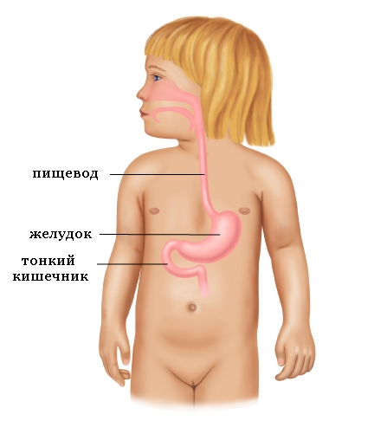
Пищевод
У детей слизистая оболочка пищевода нежная, легко-травмируемая грубой пищей, богата кровеносными сосудами. Длина пищевода у новорожденных – около 10 см, в возрасте 5 лет – 16 см, в 15 лет – 19 см.
Слизистые железы пищевода у новорожденного развиты слабо, его слизистая оболочка нежная и легкоранимая. В связи с тем что нижний конец пищевода расширен и его мышцы на границе с желудком слабы, шевеление ребенка после кормления может вызвать срыгивание. Оно возникает и при перекармливании.

Slide 6
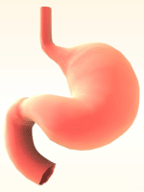
Желудок
Секреция желез желудка у новорожденного ребенка невелика, но в желудочном соке содержатся все ферменты, содержащиеся в соке взрослого, отличие заключается в их количестве и небольшой переваривающей силе. Меньше и кислотность желудочного сока, с возрастном он повышается, к 13 годам общая кислотность желудочного сока становится такой же, как и у взрослых.
В желудочном соке ребенка меньше, чем в соке взрослого, пепсина и больше химозина, который приспособлен для переваривания белков молока, являющегося преимущественной пищей ребенка. Кислотность среды желудочного сока ребенка соответствует оптимуму действия химозина.
В связи с общим ростом желудка, развитием его слизистой оболочки увеличиваются размер, количество и секреция желудочных желез. При этом повышается его кислотность, что приводит к увеличению ферментативной активности пепсина и снижается активность химозина.
Молоко матери в желудке ребенка переваривается в течение 2,5-3ч, коровье молоко несколько дольше - в течение 3-4 ч.

Slide 7
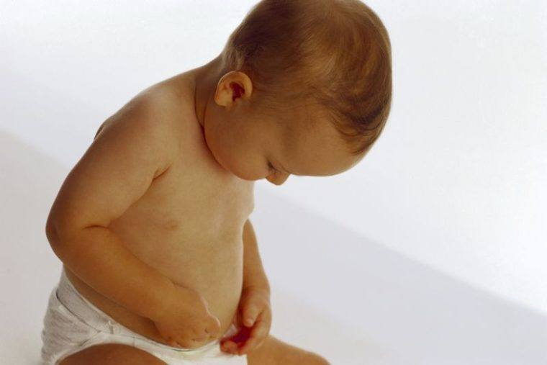
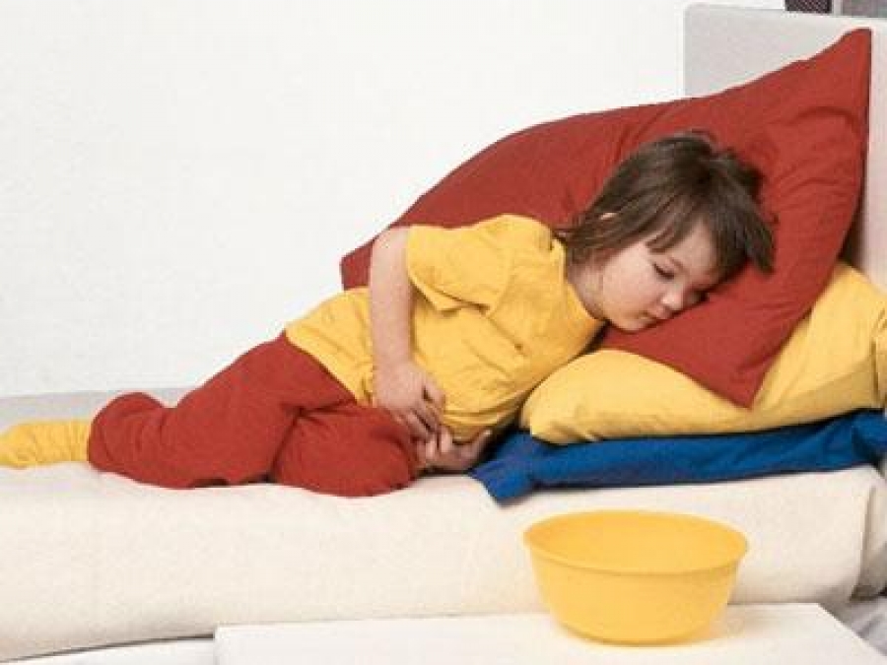
Желудок грудных детей имеет скорее горизонтальное положение и расположен почти весь в левом подреберье. Только когда ребенок начинает стоять и ходить, его желудок занимает более вертикальное положение.
С возрастом меняется и форма желудка. У детей до 1,5 лет она округлая, до 2–3 лет – грушевидная, к 7 годам желудок имеет форму, как у взрослых.
Вместимость желудка увеличивается с возрастом. Если у новорожденного она составляет 30–35 мл, то к концу первого года жизни увеличивается в 10 раз. В 10–12 лет вместимость желудка достигает 1,5 л.
Мышечный слой желудка у детей развит слабо, особенно в области дна. У новорожденных железистый эпителий желудка слабо дифференцирован, главные клетки еще недостаточно созрели. Дифференцировка клеток желез желудка у детей завершается к семи годам, но полного развития они достигают лишь к концу пубертатного периода.
Общая кислотность желудочного сока у детей после рождения связана с наличием в его составе молочной кислоты.
Функция синтеза соляной кислоты развивается в период от 2,5 до 4 лет. Относительно низкое содержание соляной кислоты в желудочном соке детей 4–6 лет ведет к снижению его противомикробных свойств, что проявляется в склонности детей к желудочно-кишечным заболеваниям.

Slide 8
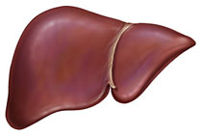
Печень
Печень у детей относительно больше, чем у взрослых. В 8-10 месяцев ее масса удваивается. Особенно интенсивно печень растет в 14–15 лет, достигая массы 1300–1400 г. Желчеотделение отмечается уже у трехмесячного плода. С возрастом желчеотделение усиливается.
У детей морфологически еще не вполне созрели клетки печени, в связи с чем функция ее несовершенна. При заболеваниях ее клетки легко погибают, что приводит к нарушению обменных процессов, барьерной функции печени. Это в значительной мере осложняет течение кишечных заболеваний у детей.

Slide 9
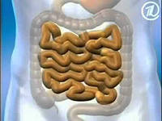

Железы кишечника
Железы тонкой кишки, так же как и железы желудка, функционально не вполне развиты. Состав кишечного сока у ребенка такой же, как и у взрослого, но переваривающая сила ферментов значительно меньше. Она возрастает одновременно с повышением активности желудочных желез и увеличением кислотности его сока. Поджелудочная железа выделяет тоже менее активный сок.
Кишечник ребенка отличается активной и очень неустойчивой перистальтикой. Она может легко усиливаться под влиянием местного раздражения (поступление пищи, ее брожение в кишечнике) и различных внешний воздействий. Так, общее перегревание ребенка, резкое звуковое раздражение (крик, стук), увеличение его двигательной активности приводят к усилению перистальтики.
Весь путь по тонким кишкам пищевая кашица у ребенка проходит за 12-30 ч, а при искусственном вскармливании - за более длительное время.
В связи с тем, что у детей относительно большая длина кишечника и длинная, но слабая, легко растягивающаяся брыжейка, возникает возможность возникновения заворотов кишок.

Slide 10
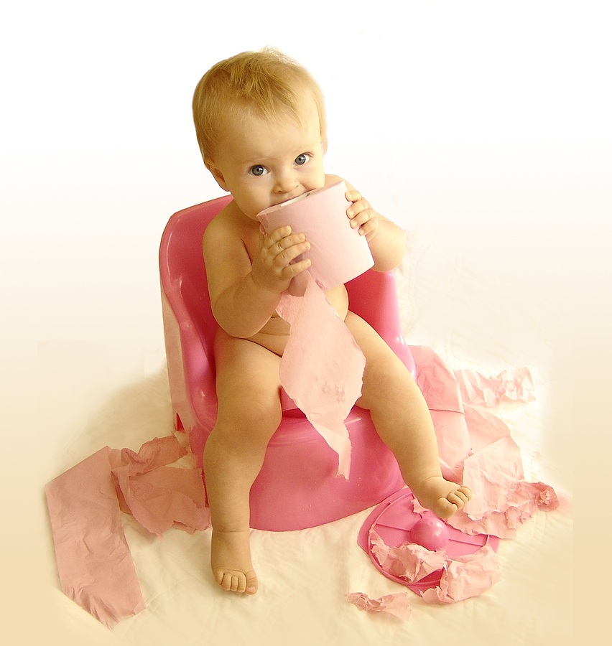
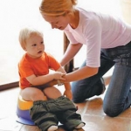
В толстой кишке происходит формирование кала еще во время внутриутробного развития. Первородный кал, или меконий, образуется вследствие выделения какого-то количества пищеварительных соков и слущивания эпителия. Меконий выделяется в первые часы после рождения, он темного цвета и не имеет запаха. В течение последующих 2-3 дней меконий исчезает и появляется кал, состоящий из непереваренных остатков пищи.
Каловые массы формируются по мере прохождения по толстой кишке. Попадая в прямую кишку, они растягивают ее и рефлекторно вызывают акт дефекации. У ребенка до 2-месячного возраста он осуществляется часто - от 2-4 до 8 раз в сутки. Кал имеет желтый цвет и кисловатый запах.
На втором году жизни акт дефекации осуществляется 1-2 раза в сутки.
У детей с возрастом вырабатываются положительные и отрицательные условные рефлексы, связанные с актом дефекации и определенной внешней обстановкой. Ребенка нужно высаживать на горшок в определенное время в момент возможного позыва к дефекации (лучше после первого приема пищи). При этом вырабатывается рефлекс на время ,что облегчает опорожнение кишечника. Длительная задержка акта дефекации может способствовать возникновению запоров

Slide 11
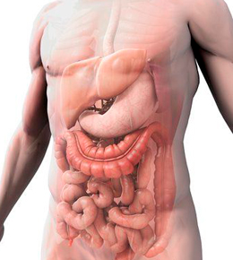
У взрослых кишечник относительно короче, чем у детей: длина кишечника у взрослого человека превышает длину его тела в 4–5 раз, у грудного ребенка – в 6 раз. Особенно интенсивно кишечник растет в длину от 1 до 3 лет из-за перехода от молочной пищи к смешанной и от 10 до 15 лет.
Мышечный слой кишечника и его эластические волокна развиты у детей слабее, чем у взрослых. В связи с этим перистальтические движения у детей происходят слабее. Пищеварительные соки кишечника уже в первые дни жизни ребенка содержат все основные ферменты, обеспечивающие процесс пищеварения.
Рост и развитие поджелудочной железы продолжается до 11 лет, наиболее интенсивно она растет в возрасте от 6 месяцев до 2 лет.

Slide 12


Желудочно-кишечные заболевания — одни из наиболее распространенных болезней детского возраста.
По данным некоторых ученых, 40% всех болезней детей раннего возраста приходится на желудочно-кишечные.
Имеют большое значение также поносы, которые присоединяются к другим болезням {например, к гриппу, воспалению легких, воспалению ушей и т. д.), так как они могут протекать тяжело, сильно отягощая течение основного заболевания.
Большое распространение желудочно-кишечных заболеваний, тяжелое течение их у детей раннего возраста, резкое ослабление детского организма после этих заболеваний выдвигают задачу борьбы с ними па первое место. В последние годы благодаря ряду специальных мероприятии достигнуты значительные успехи в лечении даже самых тяжелых желудочно-кишечных заболеваний. Однако эти мероприятия все еще далеко не достаточны.
Повышение культурного уровня и материального благосостояния трудящихся Советского Союза, распространение медицинских знаний в широких кругах населения, специальное обучение матерей правильному вскармливанию и воспитанию детей, уходу за ними, несомненно, должны оказать большое влияние на снижение у детей желудочно-кишечных заболеваний.

Slide 13

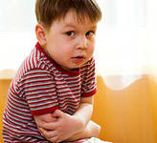

Основные заболевания желудочно-кишечного тракта у детей
В последнее время наблюдается рост патологии органов пищеварения у детей в результате влияния многих факторов:
- плохая экология, тесно связанная с широким распространением вирусного, бактериального, паразитарного заражений;
- несбалансированное питание, употребление в пищу продуктов, содержащих консерванты и красители, ограниченное употребление пищевых волокон, большой вред наносит так называемое «быстрое питание», которое так любят дети - газированные и охлажденные напитки;
- рост аллергических реакций
- возрастание роли нервно-психических факторов;
- неврозы и нейроциркулярные дисфункции
- наследственность (выявляется в 90% случаев хронических патологий пищеварения у детей).
Детские гастроэнтерологи выявляют два основных возрастных пика патологий желудочно-кишечного тракта у детей: 5-6 лет и 9-11 лет. Лечение заболеваний желудочно-кишечного тракта у детей должно проводиться только детским гастроэнтерологом.

Slide 14

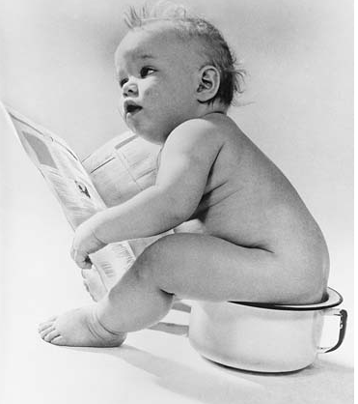

Основными заболеваниями органов пищеварения у детей являются следующие.
Диарея (понос)
Запоры.
Хронический гастрит
Острый гастрит
Острый гастроэнтерит
Язвенная болезнь желудка и двенадцатиперстной кишки
Хронический дуоденит
Хронический энтероколит
Дискенезия желчевыводящих путей
Хронический и острый гепатиты.
Хронический холецистит
Хронический панкреатит

Slide 15
Спасибо за внимание!

